Slide 1

Báo cáo đồ án
Học viện ITPlus – Viện Công nghệ thông tin – ĐHQG HN
Đề tài: Xây dựng hệ thống website bán lốp xe ô tô
ĐÀO TIẾN TÚ
Lương Yên, Hà Nội
0168 809 2229

Slide 2

Tổng quan thương mại điện tử Việt Nam năm 2013

Slide 3
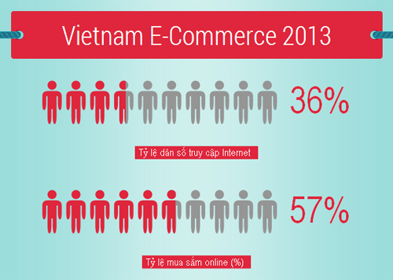

Slide 4
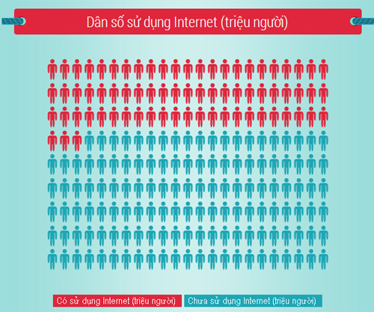

Slide 5
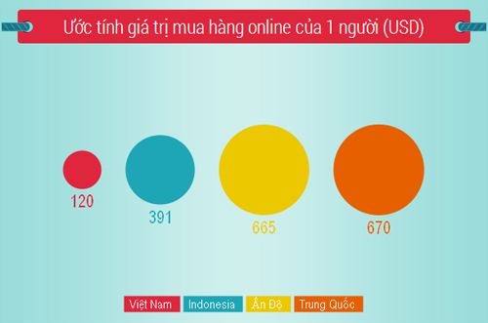

Slide 6
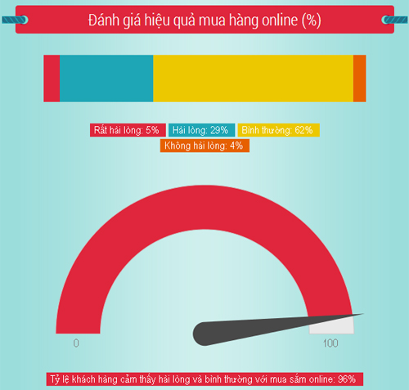

Slide 7
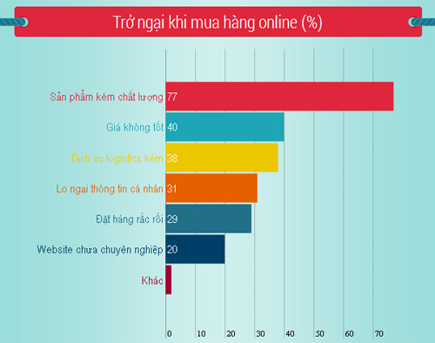

Slide 8
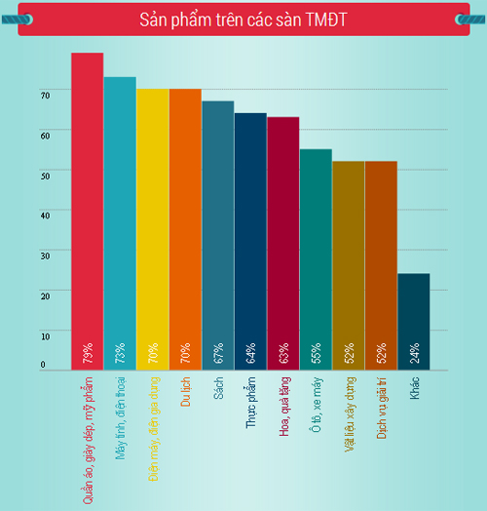

Slide 9
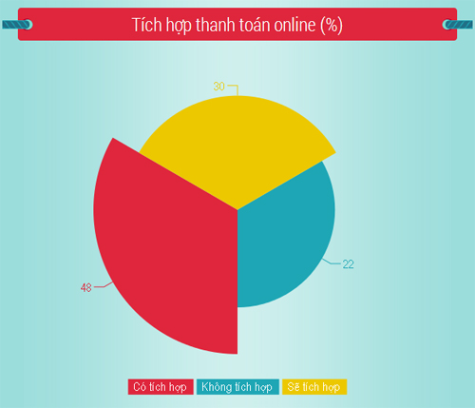

Slide 10
● Lời nói đầu
Hiện nay ứng dụng công nghệ thông tin và việc tin hóa được xem là một trong những yếu tố mang tính quyết định trong hoạt động của các chính phủ, tổ chức, cũng như của các công ty, nó đóng vai trò hết sức quan trọng, tạo ra những bước phát triển đột phá mạnh mẽ.
Internet đã thực hiện được nhiều công việc với tốc độ nhanh hơn và chi phí thấp hơn nhiều so với cách thức truyền thống.
Sự phát triển của thương mại điện tử đã khẳng định được vai trò xúc tiến và thúc đẩy sự phát triển của doanh nghiệp. Đối với một cửa hàng hay shop, việc quảng bá và giới thiệu đến khách hàng các sản phẩm mới đáp ứng được nhu cầu của khách hàng sẽ là cần thiết.
» Việc xây dựng 1 website cho riêng mình chính là cách quảng bá tất cả các sản phẩm của mình bán một cách tốt nhất

Slide 11



MỤC LỤC
1
2
3
Khảo sát và phân tích hệ thống
Cài đặt
Các kết quả nghiên cứu đạt được
Phân tích yêu cầu đề bài
Phân tích và thiết kế hệ thống
Cài đặt chương trình
Giao diện và mã lệnh
Kết quả
Hướng phát triển

Slide 12
● Tên đề tài
“ Xây dựng website bán lốp xe ô tô ”

Slide 13


Chức năng
Cho phép cập nhật sản phẩm vào CSDL
Hiển thị danh sách các mặt hàng theo từng loại
Hiển thị hàng hóa khách hàng đã chọn mua
Hiển thị thông tin khách hàng
Quản lý đơn hàng
Cập nhật hàng hóa, nhà sản xuất, loại hàng, tin tức
Xử lý đơn hàng
Thống kê các khách hàng mua trong ngày, trong tuần,…
Thêm chú thích quan trọng ( nếu có)

Slide 14


Yêu cầu đặt ra
Front-End
Hiển thị danh sách các mặt hàng của cửa hàng để khách hàng xem, lựa chọn và mua.
Khách hàng xem các thông tin, tin tức mới, khuyến mãi trên trang web.
Sau khi khách hàng chọn và đặt hàng trực tiếp thì phải hiện lên đơn hàng để khách hàng có thể nhập thông tin mua hàng và xem hóa đơn mua hàng.
Back-End
Chức năng cập nhật, sửa, xóa các mặt hàng, loại hàng, nhà sản xuất, tin tức → khả năng kiểm soát được hệ thống cao
Tiếp nhận kiểm tra đơn đặt hàng của khách hàng. Hiển thị đơn đặt hàng.
Thống kê theo ngày, khoảng thời gian.

Slide 15






Cài đặt chương trình
Hỗ trợ khách hàng
Hỗ trợ nhà quản lý
Phần 1
Phần 2
Tra cứu hàng hóa theo yêu cầu
Chọn hàng đưa vào giỏ
Xử lý mặt hàng đã chọn
Kiểm tra đặt hàng và lập đơn đặt hàng
Cập nhật danh mục
Cập nhật mặt hàng
Cập nhật tin tức
Xử lý đơn hàng
Thống kê khách mua hàng
“ Giới thiệu cho khách hàng về công ty, các mặt hàng kinh doanh và hỗ trợ việc đặt hàng qua mạng khi khách hàng có nhu cầu “

Slide 16




Các kết quả nghiên cứu đạt được
Về công nghệ
+ Tìm hiểu và nắm bắt được các công cụ thiết kế Web, cách thiết kế web động cũng như cách tổ chức cơ sở dữ liệu,…
Về cài đặt và chạy chương trình
+ Giới thiệu và tra cứu các mặt hàng kinh doanh đến với khách hàng.
+ Cho phép khách hàng đặt hàng qua mạng,..
Ưu điểm
+ Chưa nhập được số lượng các mặt hàng cụ thể có trong kho
+ Chưa thống kê được hàng tồn, hàng đã bán
Nhược điểm
Nhược điểm

Slide 17









Khảo sát
QUảN LÝ KHÁCH HÀNG
Họ tên
Địa chỉ
Số điện thoại
Email
Mục tin
Tiêu đề tin
Chi tiết tin
QUảN LÝ SảN PHẩM
QUảN LÝ TIN TứC
Tên sản phẩm
Đơn giá
Số lượng
Hình ảnh
Chi tiết
Quản lý giao dịch
Giải quyết sự cố
Thống kê mặt hàng, đơn hàng, in hóa đơn và báo cáo
Xử LÝ ĐƠN HÀNG VÀ THốNG KÊ

Slide 18





Hướng phát triển
Thao tác một lúc trên nhiều bản ghi csdl
A
B
C
Tích hợp giải pháp CRM vào hệ thống thương mại điện tử
Quản lý kho hàng trong mô hình quản lý nghiệp vụ

Slide 19

"CHÂN THÀNH CẢM ƠN!"
ĐÀO TiẾN TÚ
Họ tên: ................................................................
Email: ................................................................
Số ĐT: ................................................................
daotientu@gmail.com
0168 809 2229

